Slide 1
圖書館利用2-1 公共圖書館資源
教育部增置國中圖書教師輔導與教育訓練計畫
圖書資訊利用教育課程綱要及教案設計小組(國中組)
設計者：臺南市中山國民中學何憶婷老師

Slide 2
圖書資訊利用教育課程綱要及教案設計小組
主持人：國立臺灣師範大學圖資所陳昭珍教授
共同指導：國立政治大學圖書資訊與檔案學研究所林巧敏教授
國立中興大學圖書資訊學研究所詹麗萍教授
國立臺中教育大學區域與社會發展學系賴苑玲教授
國立臺南大學教育學系陳海泓教授
小組成員：基隆市銘傳國民中學林季儒老師
基隆市武崙國民中學魏伶容老師
苗栗縣致民國民中學梁語喬老師
臺中市大墩國民中學童師薇老師
臺中市四張犁國民中學施錦瑢老師
嘉義縣忠和國民中學張家祥老師
臺南市中山國民中學何憶婷老師
臺南市文賢國民中學蔡佩伶老師
花蓮縣玉里國民中學姜亭安老師

Slide 3
大綱
綱要編號：圖書館利用2-1
綱要構面：圖書館利用
授課年級：二年級
課程名稱：公共圖書館資源與服務
課程宗旨：
能使用公共圖書館的實體資源
能使用公共圖書館的數位資源
教學活動：
查找北市圖的書籍、期刊與多媒體資源
申辦北市圖借書證
運用北市圖借書證使用北市圖數位資源

Slide 4
認識不同類型的圖書館 3
國家圖書館
專門圖書館
公共圖書館
學術圖書館
學校圖書館
公共圖書館是地方的知識門戶,提供個人及社團終生學習、獨立判斷及文化發展的環境。
(國際圖書館協會聯盟/聯合國教科文組織《公共圖書館宣言》,1994)
由各級主管機關、鄉(鎮、市) 公所、個人、法人或團體設立
提供各種形式的資源與服務
提供圖書資訊服務
推廣社會教育
辦理文化活動
服務對象：社會大眾0～99歲
例：國立公共資訊圖書館

Slide 5
公共圖書館與學校圖書館
項目 | 公共圖書館 | 學校圖書館
設置目的 | 民眾的終身學習 | 教師教學 學生學習
服務對象 | 一般民眾 | 學校師生
館藏冊數 | 多 | 少
服務項目 | 館藏借閱 館藏預約 通閱、視聽服務 雲端電子書 | 館藏借閱 閱讀活動

Slide 6
公共圖書館資源
數位資源
實體資源
儲存在網路上
數位化的資訊
圖書館典藏
紙本資料與視聽設備
書籍
期刊
報紙
視聽
電子書
電子期刊
電子資料庫

Slide 7
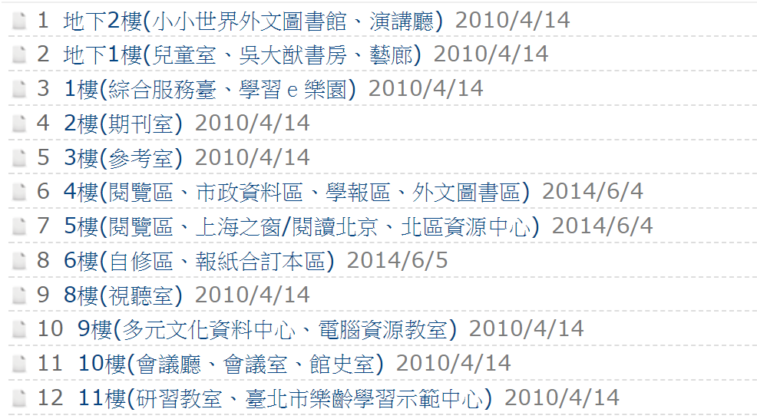
實體資源：臺北市立圖書館

Slide 8
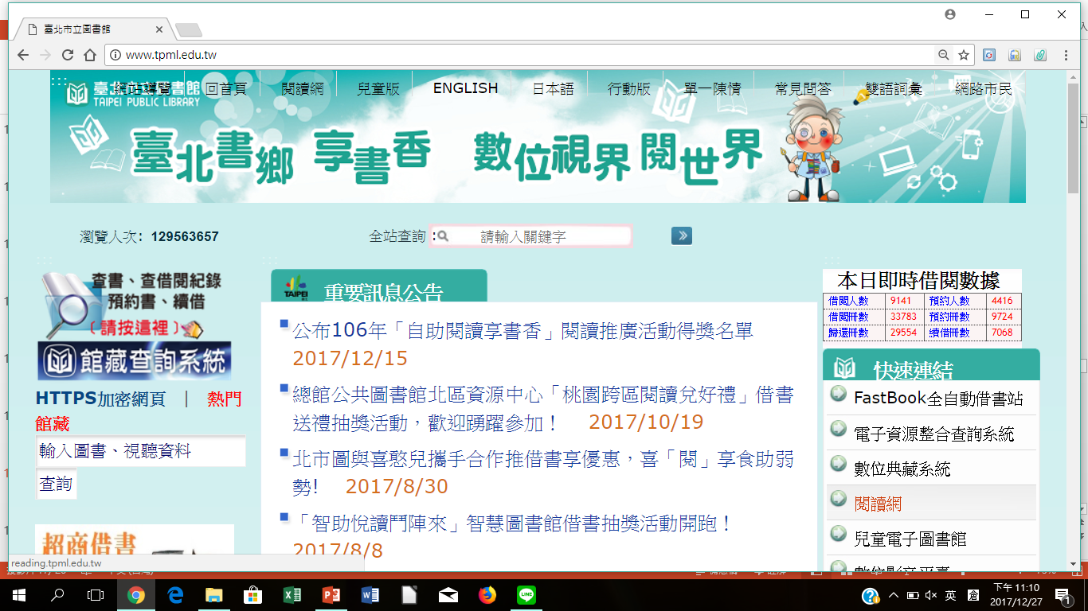
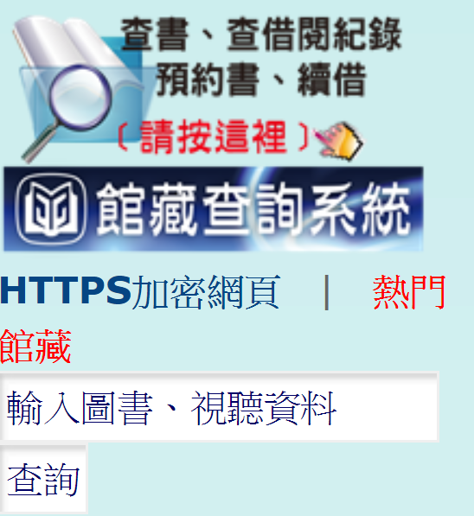
實體資源：臺北市立圖書館

Slide 9
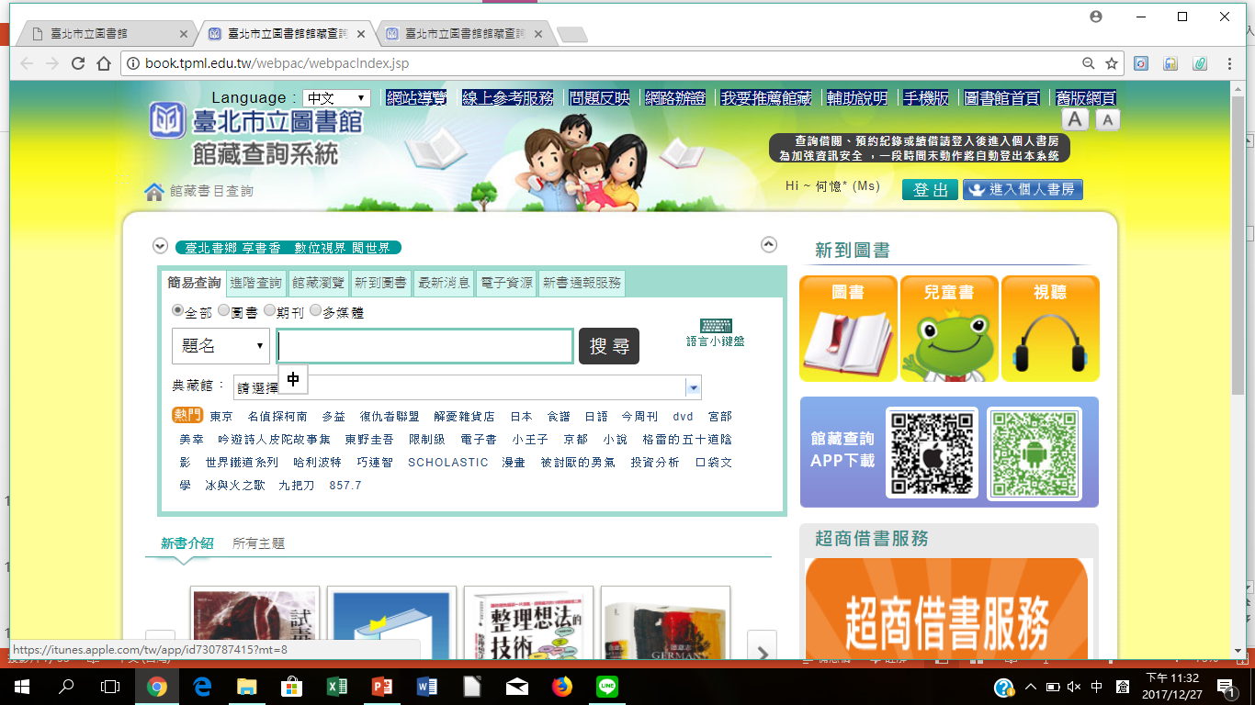
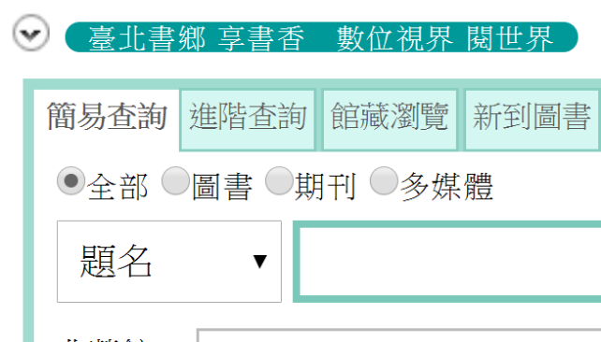
實體資源：臺北市立圖書館

Slide 10
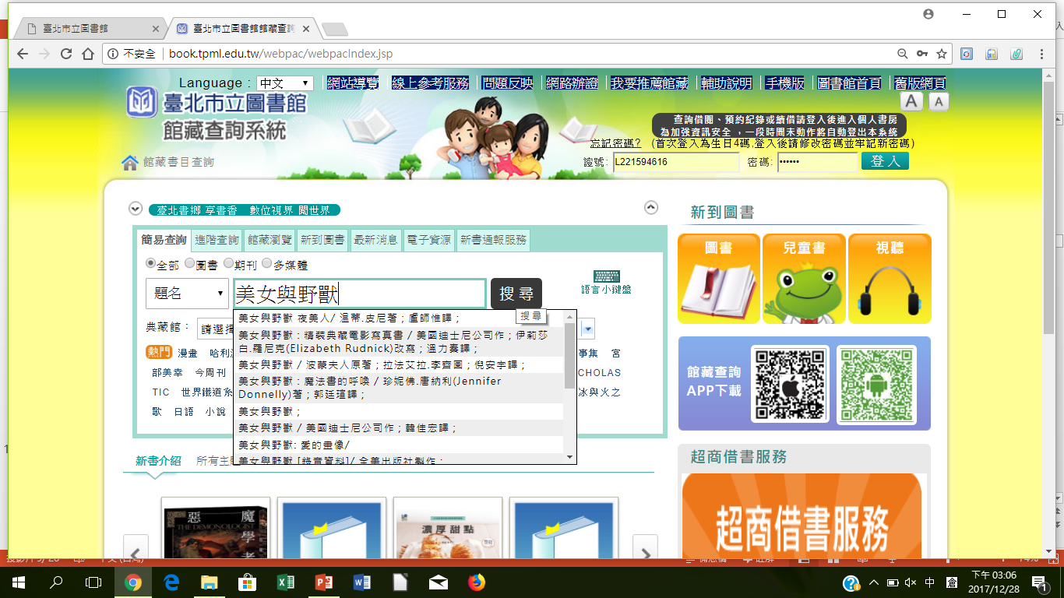
實體資源：臺北市立圖書館

Slide 11
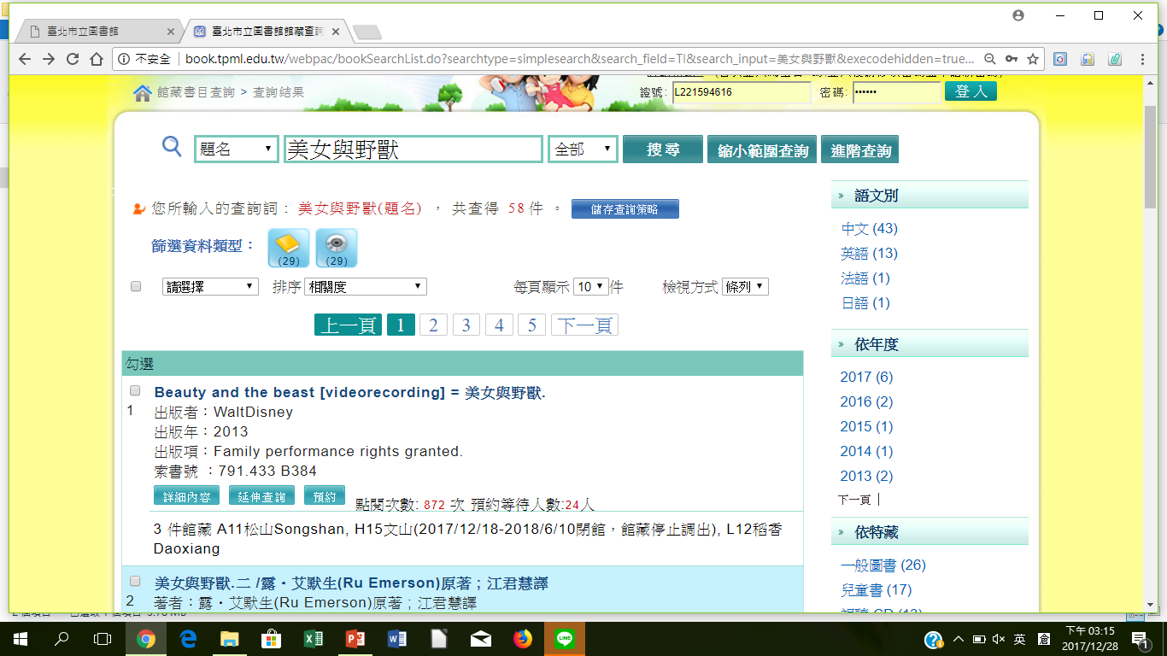
實體資源：臺北市立圖書館

Slide 12
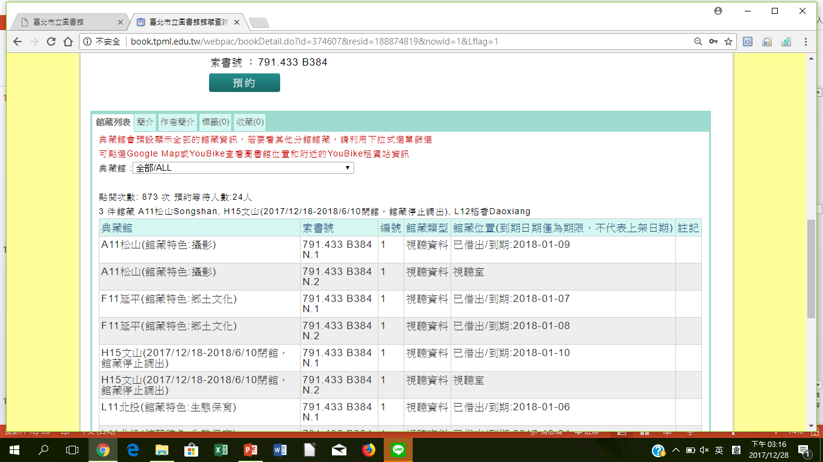
實體資源：臺北市立圖書館

Slide 13
任務一：找一找
1.找一找《奇蹟男孩》這本書，哪些分館目
前可外借呢？
2.找一找台北市立圖書館是否有《未來少年》
這本期刊呢？
3.找一找台北市立圖書館是否有《冰雪奇緣》
這部動畫電影呢？哪些分館目前可外借呢？

Slide 14
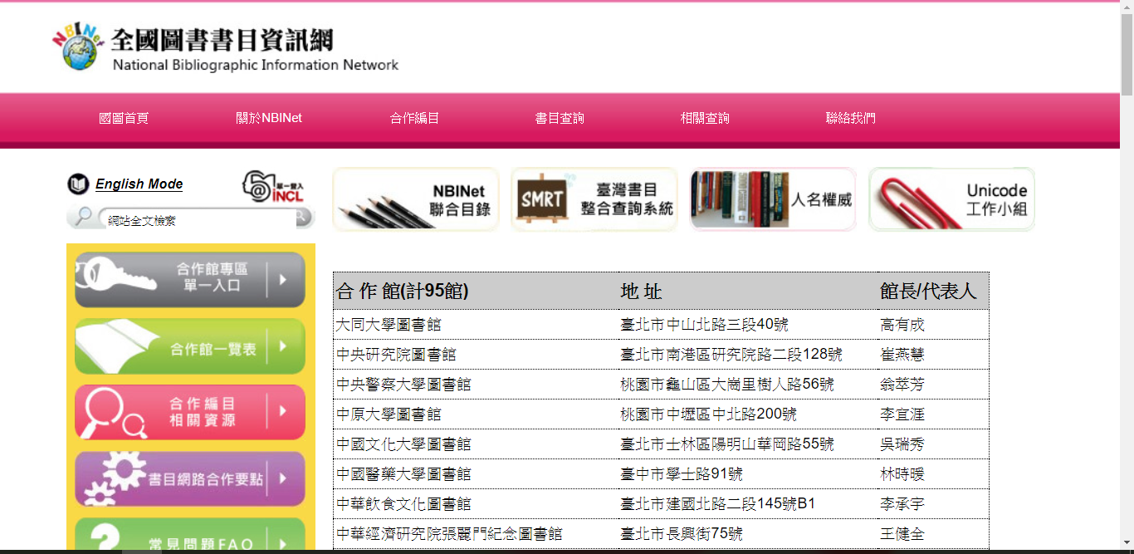
公共圖書館的聯合書目

Slide 15
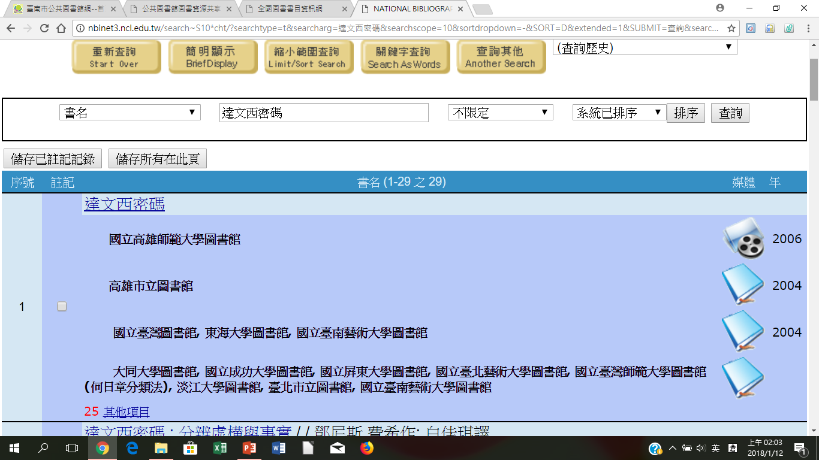
公共圖書館的聯合書目

Slide 16
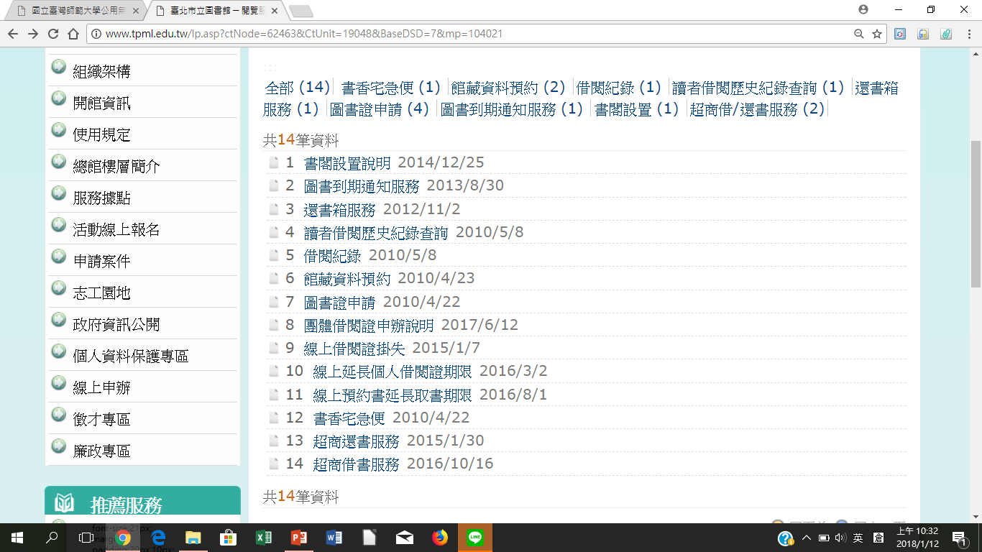
公共圖書館的借閱服務

Slide 17
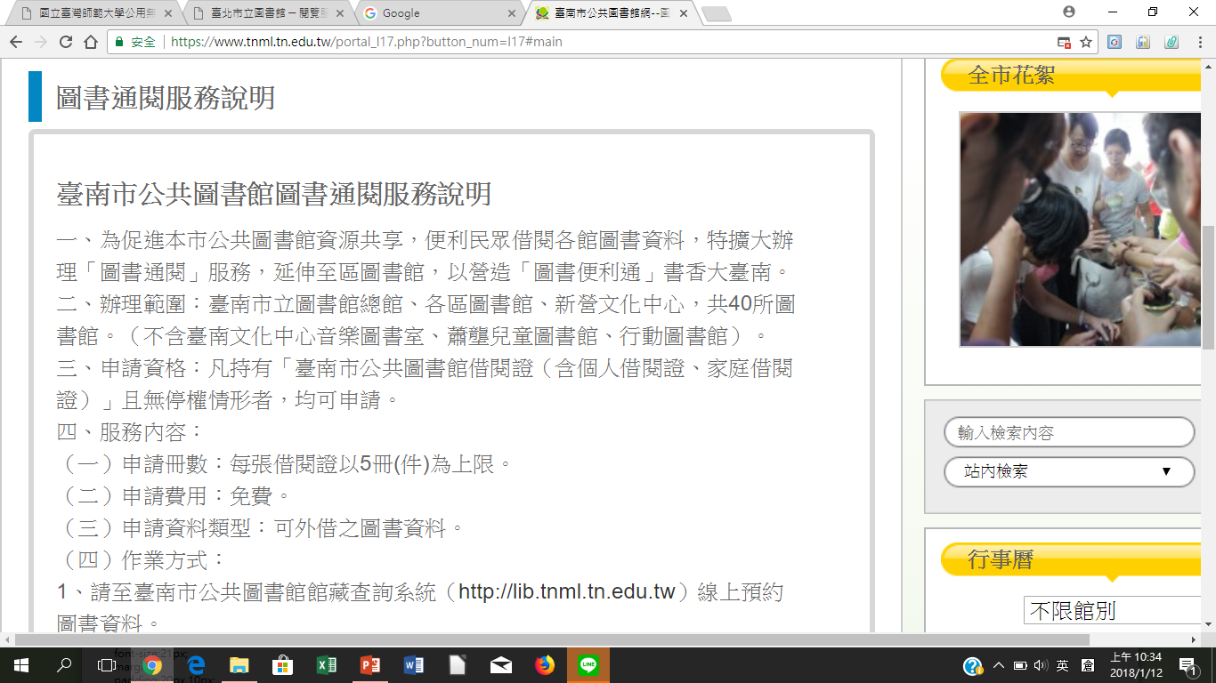
公共圖書館的借閱服務

Slide 18
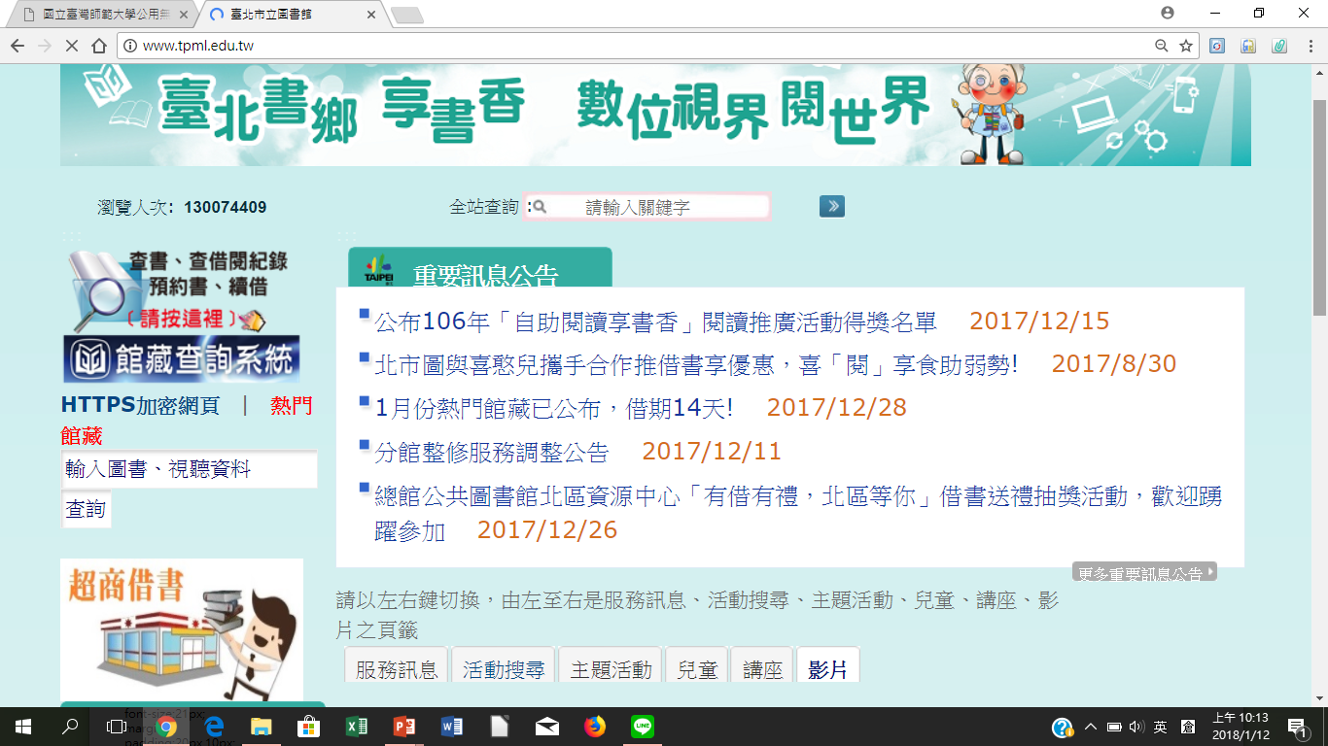
公共圖書館的通閱服務

Slide 19
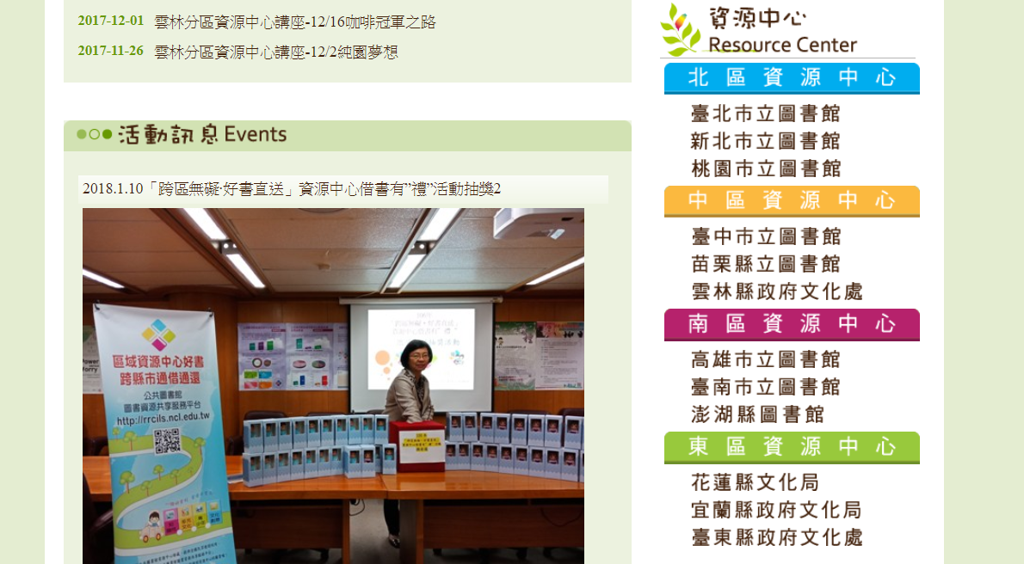
公共圖書館的區域資源中心

Slide 20
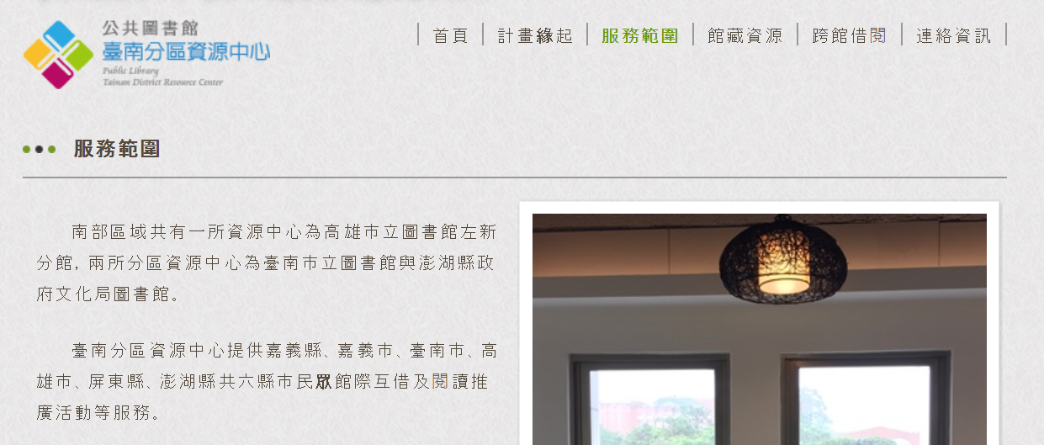
公共圖書館的區域資源中心

Slide 21
公共圖書館的區域資源中心

Slide 22
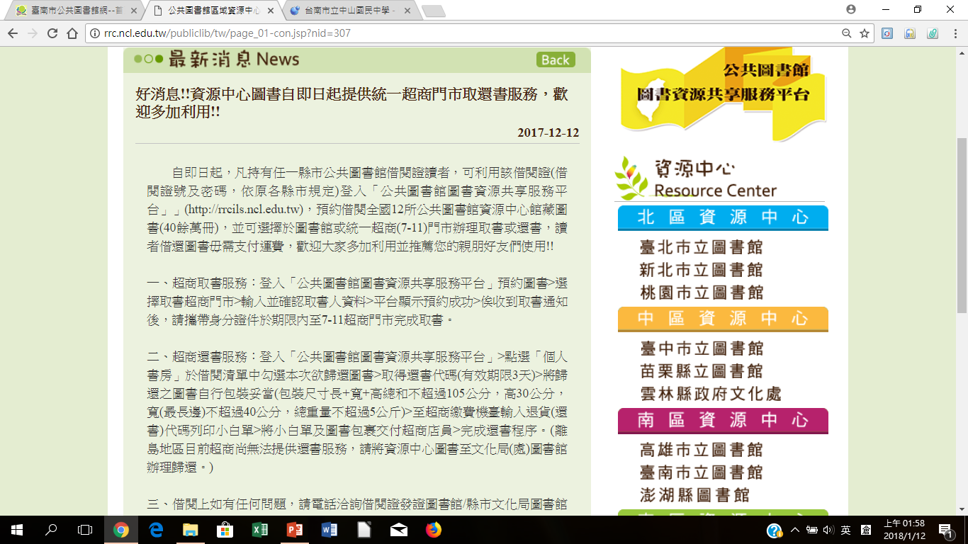
公共圖書館的區域資源中心

Slide 23
實體資源：臺北市立圖書館

Slide 24
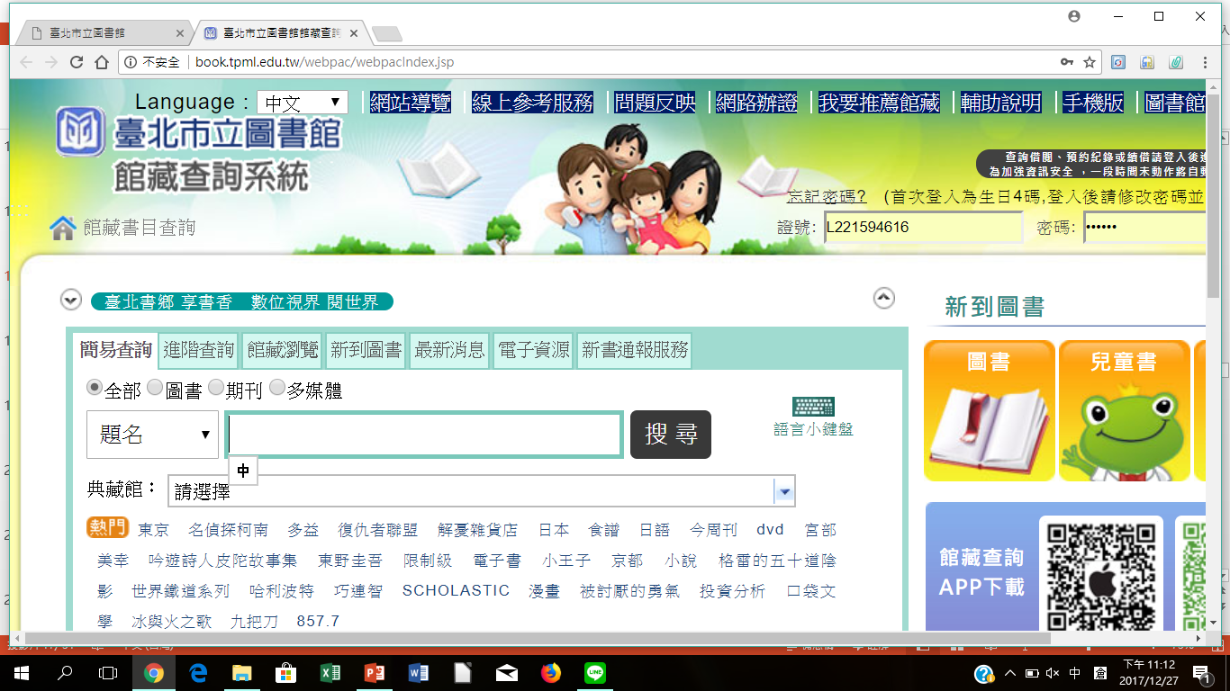
實體資源：臺北市立圖書館

Slide 25
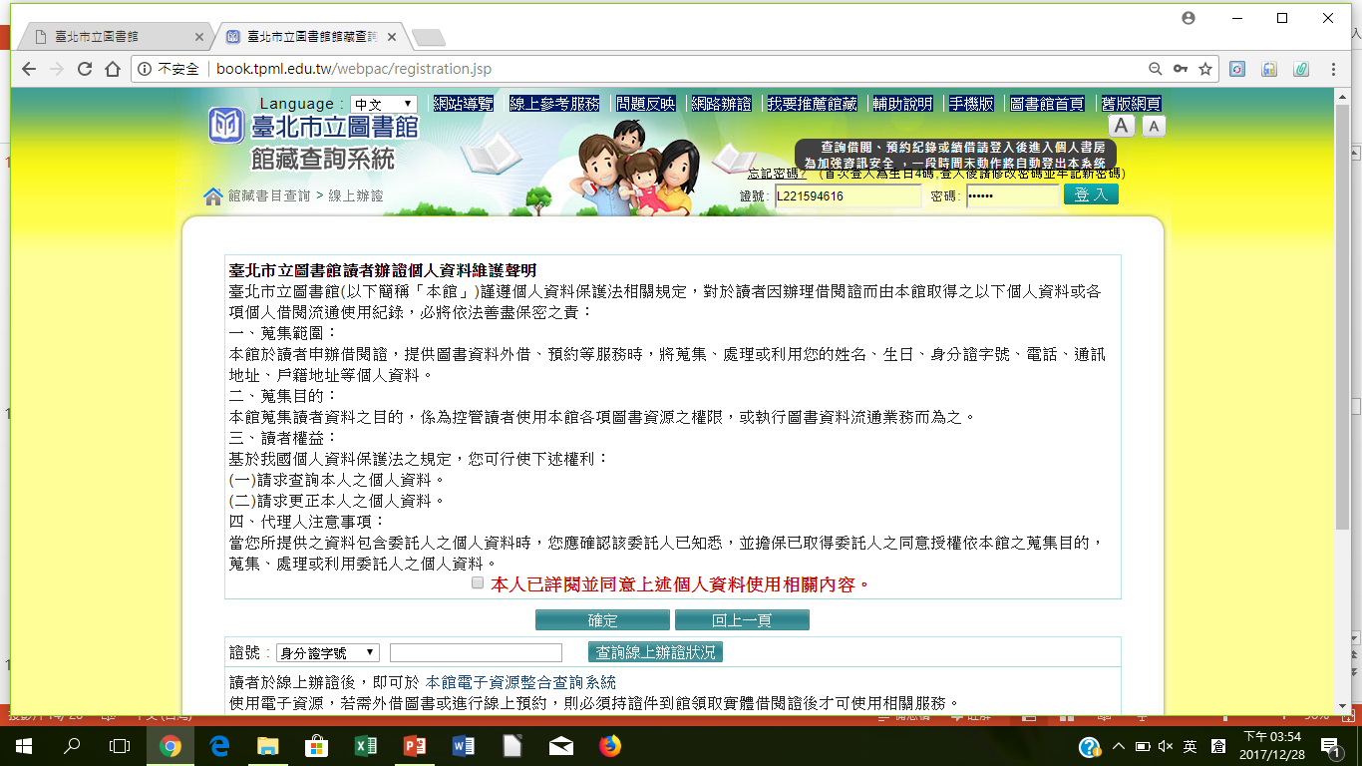
任務二：辦理借閱證

Slide 26
公共圖書館的數位資源
凡是數位化的圖書、期刊、論文等資料皆稱為電子資源，亦稱電子資料庫。
電子資源主要有三大類
資料庫
電子期刊
電子書

Slide 27
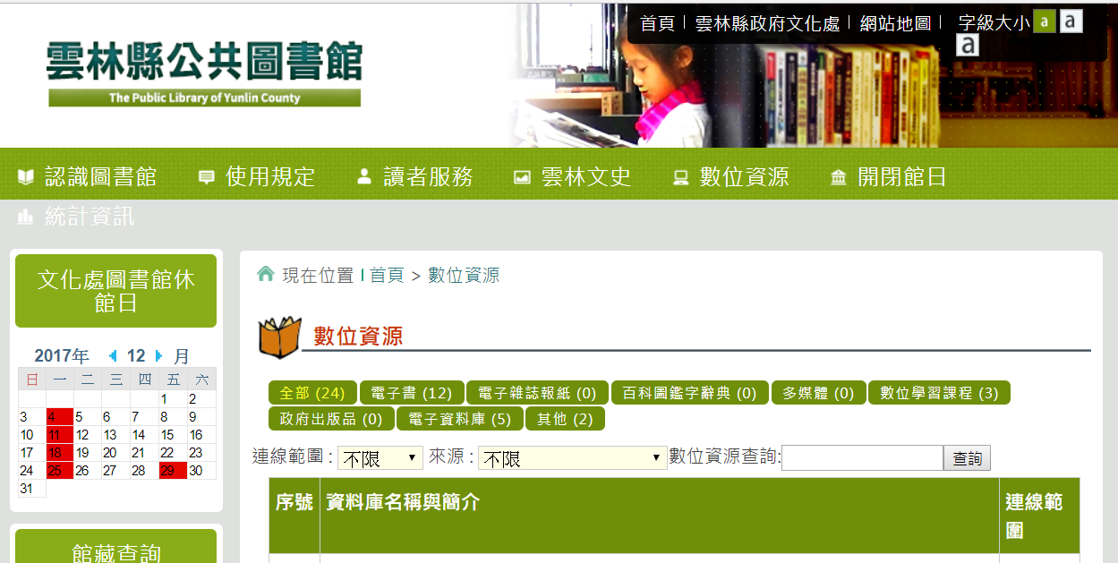
數位資源：雲林縣立圖書館

Slide 28
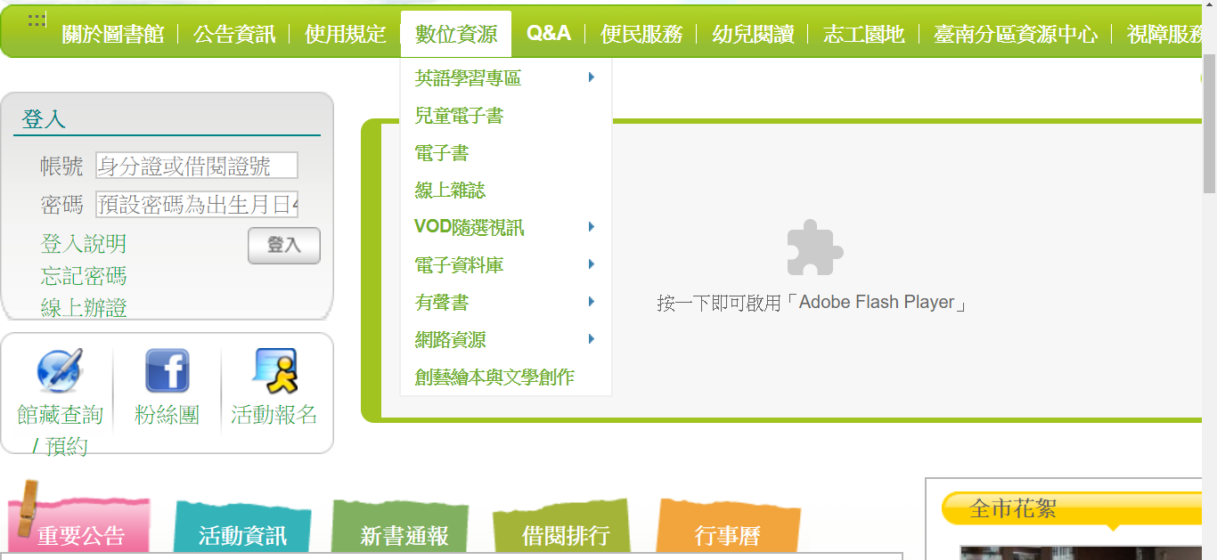
數位資源：臺南市立圖書館
1.

Slide 29
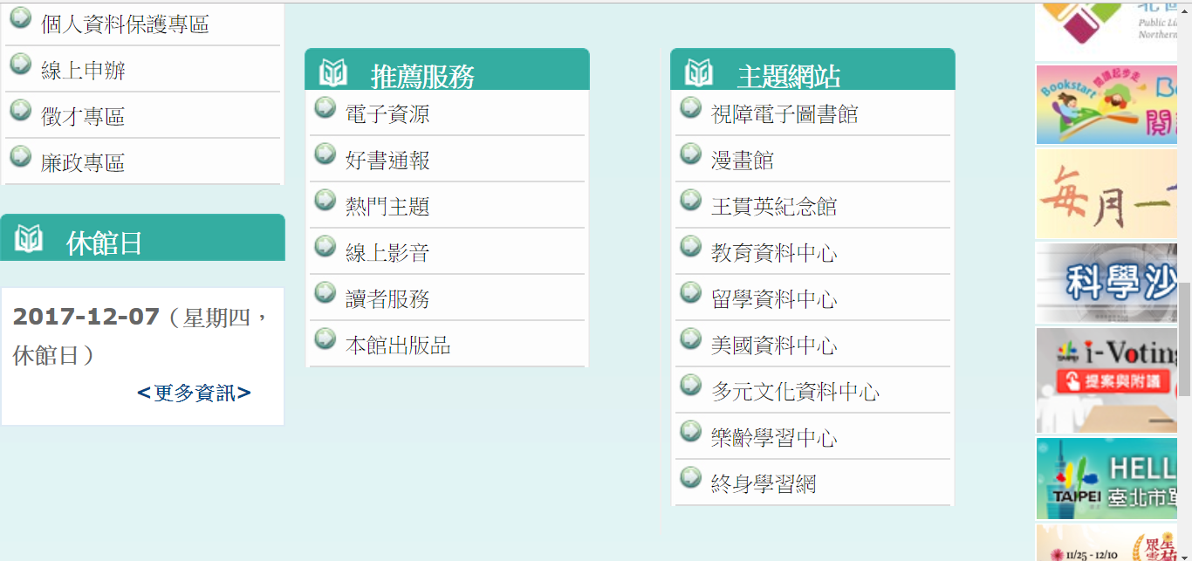
數位資源：臺北市立圖書館
1.

Slide 30
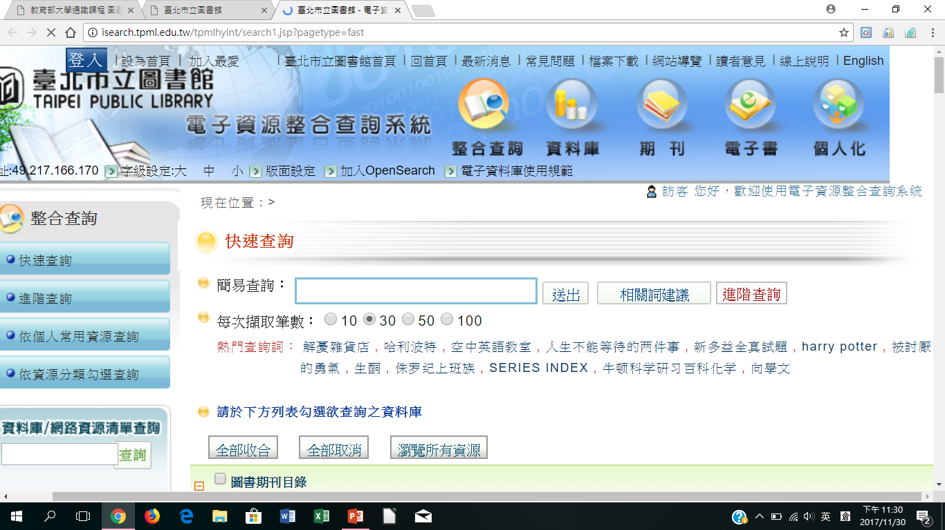
數位資源：臺北市立圖書館

Slide 31
數位資源 資料庫
收錄資料量大，包含各種資料類型及各家出版品。
便於查找某一主題的相關資料。
例如：臺灣古蹟與歷史
臺灣美術圖像與文化解釋
臺灣大型甲殼類資料庫

Slide 32
數位資源 資料庫

Slide 33
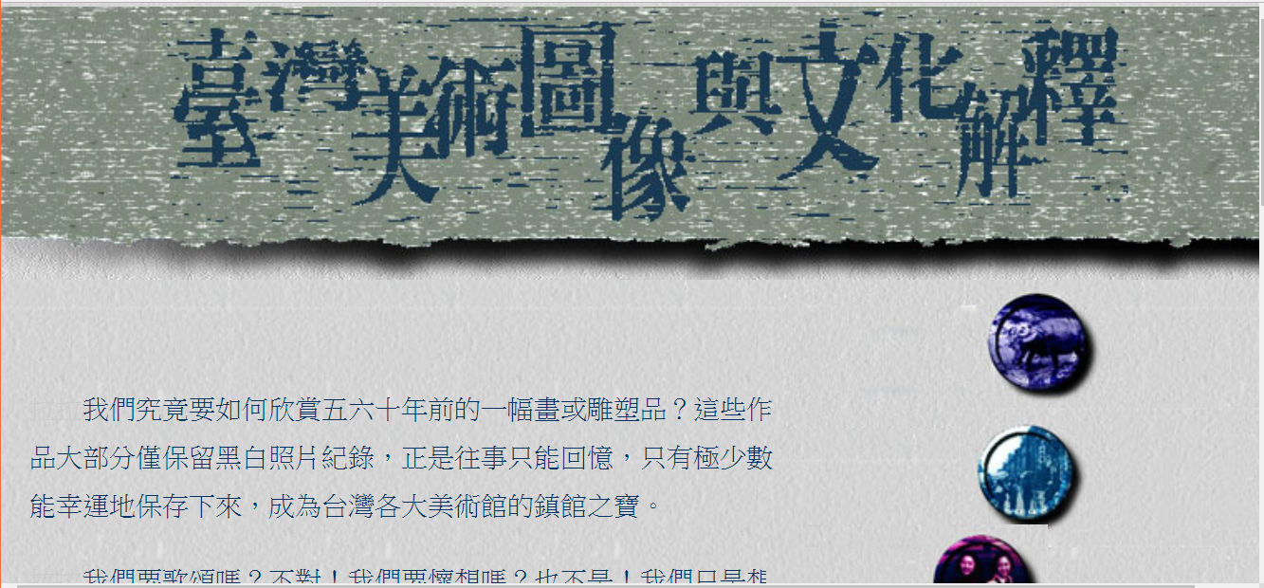
數位資源 資料庫

Slide 34
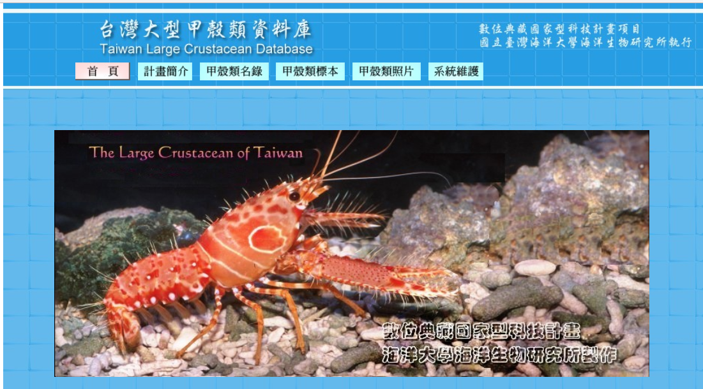
數位資源 資料庫

Slide 35
數位資源 電子期刊
越來越多的紙本期刊同時發行電子版期刊
電子期刊出刊較紙本期刊快速，使用者可在遠端閱讀電子全文。
例如：天下雜誌群知識庫
科學教育月刊

Slide 36
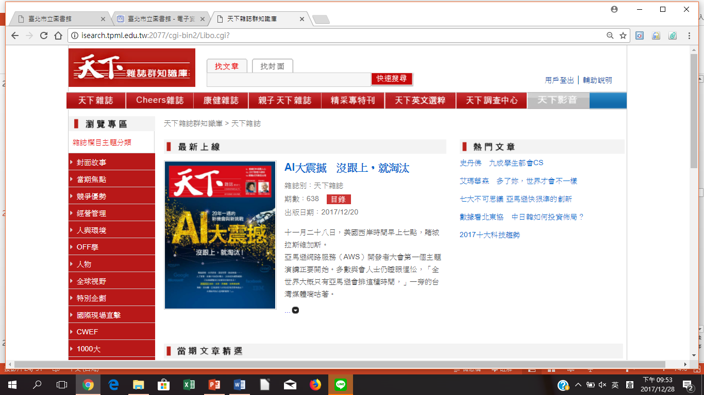
數位資源 電子期刊

Slide 37
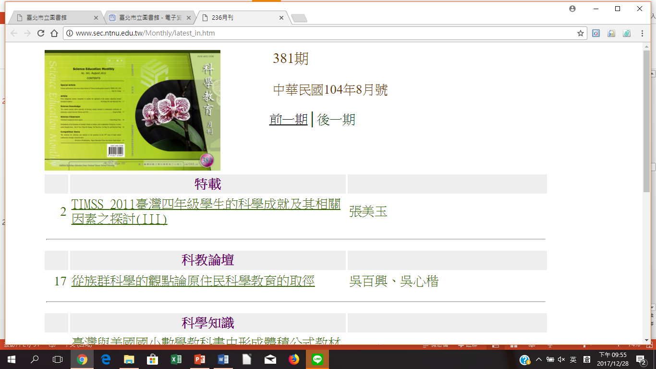
數位資源 電子期刊

Slide 38
數位資源 電子書
電子書逐漸普及，由西文電子書擴及中文電子書的出版。
可依使用者需要，擷取部分章節閱讀。
例如：AiritiBooks華藝中文電子書
遠足臺灣電子書

Slide 39
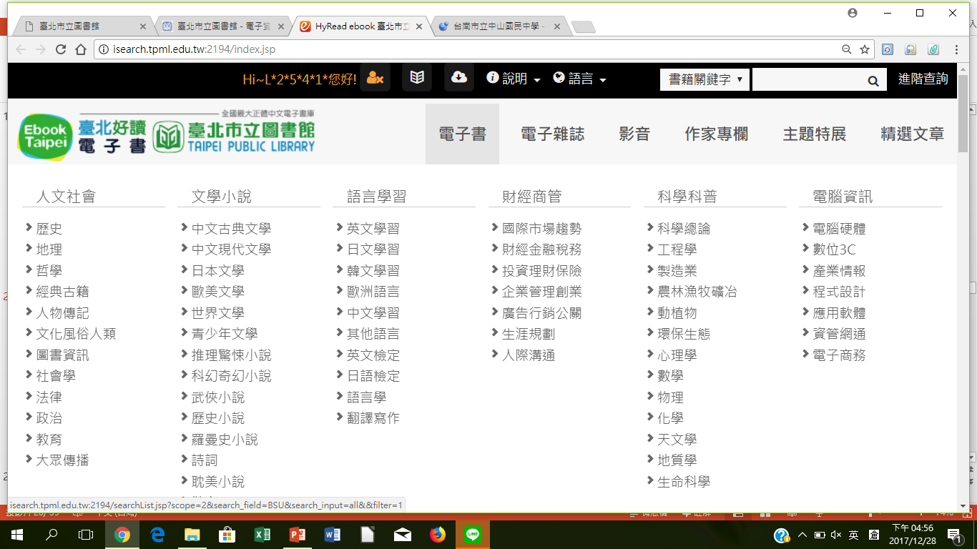
數位資源 電子書

Slide 40
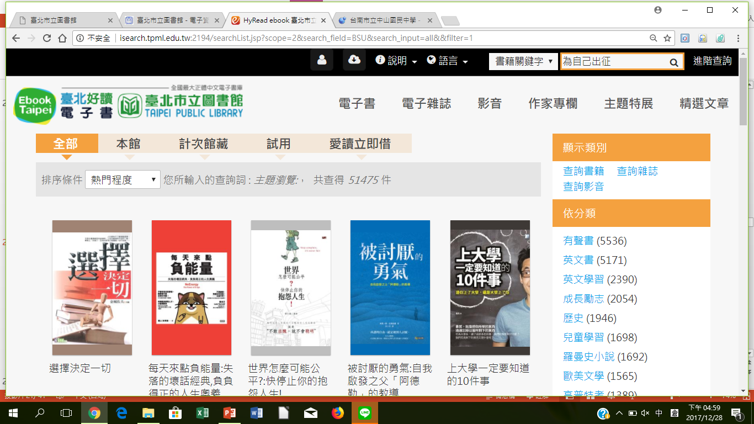
數位資源 電子書

Slide 41
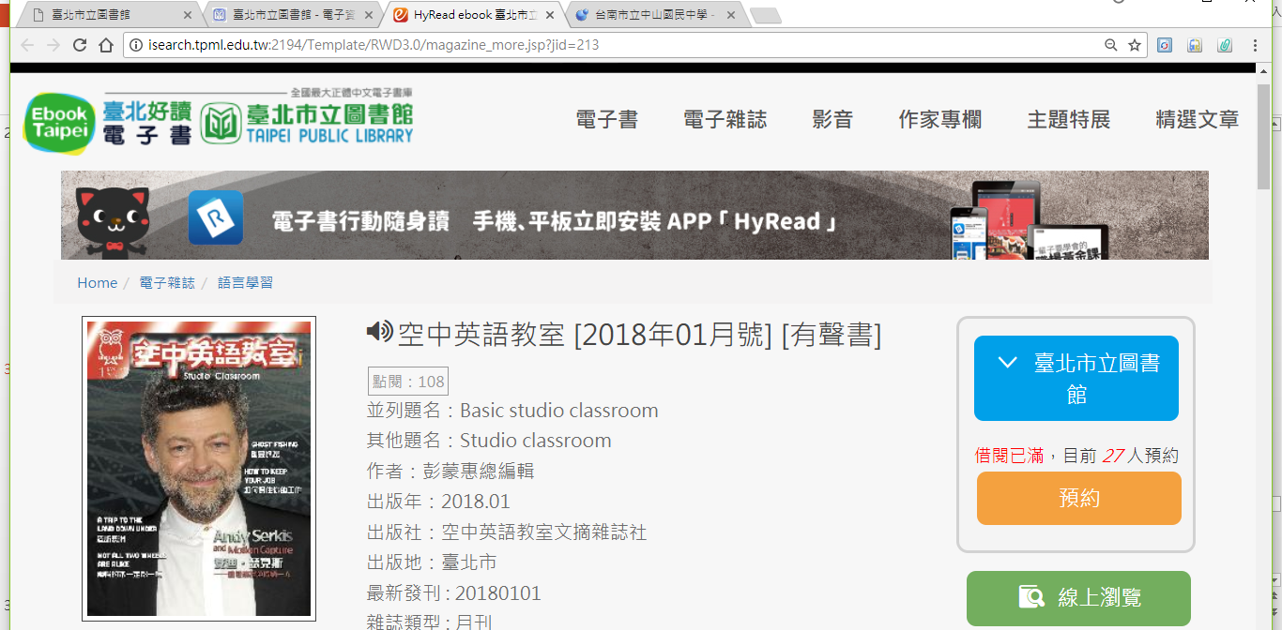
任務三：使用數位資源
借閱與聆聽空中英語教室任一期

Slide 42
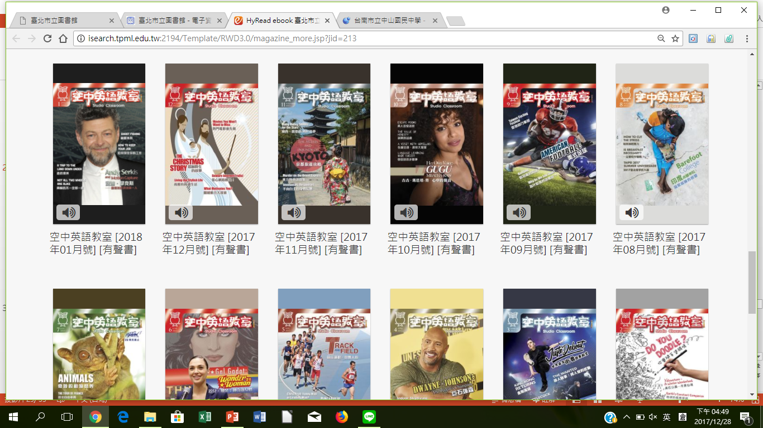
任務三：使用數位資源

Slide 43
Thank You 敬請指教

